Slide 1


第7讲 学习性能评价

Slide 2
Review：机器学习的研究内容
学习
根据任务选择决策模型
③学习算法
①
数据预处理
训练数据
N
样本数据
②决策模型
④性能评价
性能满意？
测试数据
应用数据
Y
⊕
⊕
应用
⑤问题得解

Slide 3
Review：机器学习的研究内容
1）如何有效获取样本数据
2）如何进行数据清洗和规范化及划分训练集与测试集
3）如何获取有效特征
4）如何选择或设计决策模型
5）如何设定目标函数
6）如何构造学习算法
7）如何构造评价函数以评估学习效果

Slide 4
Review：机器学习的研究内容
数据预处理
去除唯一值
异常值处理
缺失值处理
特征标准化
特征编码
特征工程
特征选择
特征抽取
特征构建
模型选择
决策模型
超参数设置
目标函数
误差平方和
似然函数
学习算法
参数计算式
基于梯度下降的参数修正公式
其它优化方法
学习性能评价
分类性能评价
预测性能评价

Slide 5
Review：机器学习的研究内容
机器学习 = （样本数据）建模+应用性能评价+计算机
数据的表达：数据预处理、特征学习
决策模型：决策树、贝叶斯模型、线性回归模型、神经网络…
学习算法：死记法、有导师/有监督学习、无导师/无监督
学习、半监督学习、强化学习、迁移学习
性能评价：准确度、精确度、召回率、交叉验证…

Slide 6
机器学习——学习性能评价
目 录
机器学习的学习性能评价
训练集与测试集
学习性能评价与目标/损失函数
过拟合、欠拟合
常用学习性能评价指标
模型选择

Slide 7
学习性能评价
机器学习的学习性能评价很重要
误差？
正确率？
训练 or 应用？
评价机器学习的效果重点是应用性能

Slide 8
学习性能评价
评价机器学习的效果重点是应用性能
决策模型的泛化能力
泛化能力就是模型对未知数据的预测能力。在实际应用中，通常通过测试误差来评价学习方法的泛化能力。
样本数据集划分为：训练集、测试集
训练误差与测试误差

Slide 9
学习性能评价
性能评价都是基于测试集的
机器学习的训练性能与测试性能
机器学习的训练是用训练集和学习算法对决策模型参数估计的过程
机器学习的测试是用测试集（不同于训练集）测试决策模型性能的过程
训练性能和测试性能是不同的。训练性能与测试性能有联系，也有区别。通常，训练性能好，测试性能不一定好。反之亦然。
训练误差是学习算法追求的目标，而机器学习的最终目标是获得好的测试误差。

Slide 10
机器学习——学习性能评价
机器学习的训练集和测试集

Slide 11
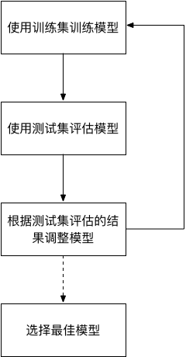
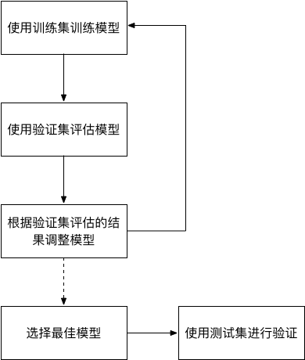
训练集与测试集
性能评价都是基于测试集的
机器学习的训练集与测试集
训练集：学习算法的输入样本，用于训练学习模型。
测试集：训练后的学习模型的输入，用于评价学习模型的性能。
通常将样本数据集划分为训练集和测试集

Slide 12
训练集与测试集
性能评价都是基于测试集的
训练集和测试集的划分
对于训练集，训练集的规模越大，训练的模型的学习效果就越好。对于测试集，测试集的规模越大，对于评估指标的信息就越充足。通常，测试集与训练集的比例在1：9或者2：8。但这个比例仅仅提供参考。
留出法
交叉验证法
自助法
按一定比例直接将D划分为两个互斥的集合，但要保证数据分布的一致性，避免划分过程引入额外偏差。因此要采用“分层采样”的方式，保留类别比例进行采样。
将数据集划分为k个大小相似的互斥子集，每次用k-1个子集作为训练集，余下的用作测试集，称为“k折交叉验证”
每次又放回的从具有m个元素的数据集D中取出m次放入训练集D’中，有大约36.8%的数据集不被采样，用来作为测试集。

Slide 13
机器学习——学习性能评价
学习性能评价与目标/损失函数

Slide 14
机器学习的目标函数
几乎所有的机器学习算法最后都归结为求解最优化问题，以达到我们想让算法达到的目标。为了完成某一目标，需要构造出一个“目标函数”来，然后让该函数取极大值或极小值，从而得到机器学习算法的模型参数。如何构造出一个合理的目标函数，是建立机器学习算法的关键，一旦目标函数确定，接下来就是求解最优化问题，这在数学上一般有现成的方案。
有监督学习的目标函数为“损失函数”，它通过模型对每个训练样本x的预测值y与训练样本的真正标签值y来构造。该函数反映了映射函数的预测值与样本真实标签值之间的误差。让误差最小化，就是让损失函数最小化：
训练样本数
误差
训练样本数
似然函数

Slide 15
机器学习的目标函数
在机器学习中，决策模型的应用性能评价应该是模型训练的最终目标，如准确率，召回率，敏感度等等，但是因为这些性能指标常常不可微，无法作为优化的目标函数，因此会设计如cross-entropy, rmse等“距离”可微函数作为机器学习的目标函数，以期待通过目标函数的优化，来获得性能优良的决策模型。然后，依据所习得的决策模型在测试数据集上的应用性能，作为训练结束后评估本次训练出的模型好坏的重要标准。
决策模型中的参数估计是机器学习的目的
以训练数据集为依据，通过目标函数的优化，来获取模型参数
依据所习得的决策模型在测试数据集上的性能指标来评估学习性能
训练集与测试集
目标函数与性能指标
训练性能与测试性能

Slide 16



目标函数与学习算法
目标函数
最大似然函数：
误差平方和：
学习算法基础
梯度下降算法：
牛顿公式：
其它学习算法：遗传算法、强化学习、迁移学习...
目标函数

Slide 17
机器学习——学习性能评价
过拟合与欠拟合

Slide 18
学习性能——泛化误差
泛化误差
假设习得的决策模型为 ，那么用这个模型对未知数据进行预测的误差就是泛化误差（generalization error），表达为：
显然，上述泛化误差就是损失函数的期望，因此，泛化误差就是所学习到的模型的风险函数或期望损失。如果一种方法学习的模型比另外一种方法学习的模型拥有更小的泛化误差，那么这种方法就更有效。
然而，在实际应用中，上述期望误差或泛化误差难以计算和获取。
本质上，泛化误差与训练误差及测试误差之和相关。
然而，测试误差与训练误差并不能同时最小化

Slide 19
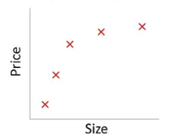
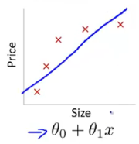
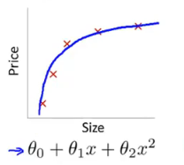
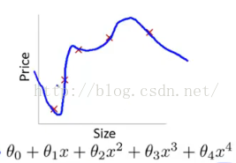
过拟合与欠拟合
欠拟合和过拟合
欠拟合就是模型没有很好地捕捉到数据特征，不能够很好地拟合数据
训练样本
欠拟合
合适拟合
拟合
过拟合就是模型把数据学习的太彻底，以至于把噪声数据的特征也学习到了，这样就会导致在后期测试的时候不能够很好地识别数据，即不能正确的分类，模型泛化能力太差。
测试性能

Slide 20
偏差与方差
偏差-方差分解
以一个回归的任务为例子：假设样本真实分布为 ，采用平方损失函数，那么学习器 的期望误差为:
设使用平方损失作为优化目标的最优的模型为 ，则损失为:
一般ε是由样本分布和噪声引起的。
期望误差可以写成
其中第一项为当前模型与最优模型之间的差距，是可优化目标。
可以进一步分解：
数据预处理
第一项为偏差平方，指当前模型与最优模型之间的差异，可以衡量一个模型的拟合能力。第二项是方差，指一个模型在不同训练集下的差异，衡量模型是否容易过拟合。

Slide 21
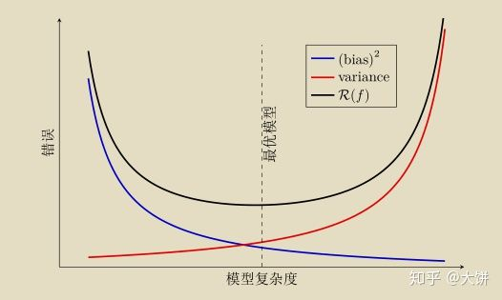
偏差与方差
偏差-方差分解
偏差和方差分解给机器学习模型提供了一种分析途径，但在实际操作中难以直接衡量。一般来说，当一个模型在训练集上的错误率比较高时，说明模型的拟合能力不够(欠拟合)，偏差比较高。这种情况可以增加数据特征、提高模型复杂度，减少正则化系数等操作来改进模型。当模型在训练集上的错误率比较低，但验证集上的错误率比较高时，说明模型过拟合，方差比较高。这种情况可以通过降低模型复杂度，加大正则化系数，引入先验等方法来缓解。此外，还有一种有效的降低方差的方法为集成模型，即通过多个高方差模型的平均来降低方差。

Slide 22
学习性能的改进
现象 | 问题 | 措施
欠拟合： 训练误差大 | 模型复杂度偏低； 训练误差与测试误差接近（偏差大） | 提高模型的复杂度
过拟合： 训练误差小但测试误差大 | 模型复杂度偏高； 训练误差与测试误差差异大（方差大） | 降低模型的复杂度
欠拟合
合适拟合
过拟合
采集更多的样本数据
减少特征数量，去除非主要的特征
引入更多的相关特征
采用多项式特征
减小正则化参数 λ
增加正则化参数 λ
学习性能改进方式

Slide 23
机器学习——学习性能评价
机器学习的性能评价指标
各种指标的应用特性比较

Slide 24
分类器性能评价
分类器学习的性能指标
rightarrow误报 (Type I error)
混淆矩阵
True Positive(真正, TP)：将正类预测为正类数 | False Positive(假正, FP)：将负类预测为正类数
False Negative(假负 , FN)：将正类预测为负类数 | True Negative(真负 , TN)：将负类预测为负类数
rightarrow漏报 (Type II error)

Slide 25
分类器性能评价
正负样本不平衡的情况下，准确率这个评价指标有很大的缺陷。
分类器学习的性能指标
准确率：accuracy = (TP + TN) / (TP+ FP + TN + FN)
精确率/查准率：precision = TP / (TP + FP)
错误率：error_rate = (FP+FN)/ (TP+ FP + TN + FN)
精确率：precision = TP / (TP + FP)
召回率/查全率：recall = TP / (TP + FN)
F1 Score：F1 Score = 2*P*R/(P+R)，其中P和R分别为 precision 和recall
F1 值，是精确率和召回率的调和均值，精确率和准确率都高的情况下，F1 值也会高。

Slide 26
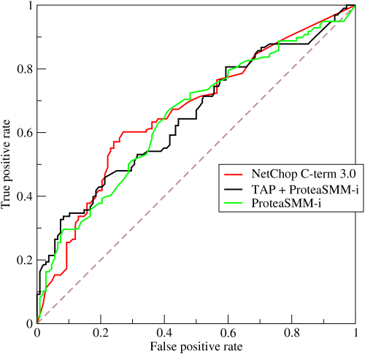


分类器性能评价
分类器学习的性能指标
判别一个分类器的好坏程度
ROC（Receiver Operating Characteristic）曲线
x轴是False positive rate，即假正例率，定义为：
即，负例被错分的比例。
y轴是True positive rate真正例率，定义为：
即，正例分对的比例。
ROC曲线：将测试样本的分类概率值从小到大排序，并依次作为分类阈值，得到一系列的（FPR，TPR）对，然后绘制而成。

Slide 27
分类器性能评价
分类器学习的性能指标
AUC作为数值可以直观地评价分类器的好坏，值越⼤大越好。
AUC （Area under Curve）曲线
AUC是ROC曲线下的面积，介于0和1之间。
首先AUC是一个概率值，当你随机挑选一个正样本以及负样本，当前的分类算法根据计算得到的Score值将这个正样本排在负样本前⾯的概率就是AUC值，AUC值越大，当前分类算法越有可能将正样本排在负样本前面，从而能够更好地分类。
以下是根据AUC判断分类器优劣的标准：
1）AUC=1，是完美分类器器，采⽤用这个预测模型时，存在至少一个阈值能得出完美预测。绝大多数场合，不存在完美的分类器。
2）0.5<AUC<1，优于随机猜测。这个分类器妥善设定阈值的话，能有预测价值。
3）AUC=0.5，跟随机猜测⼀一样（如丢硬币），模型没有预测价值。
4）AUC<0.5，比随机猜测还差；但只要总是反预测而行，就优于随机猜测。

Slide 28
回归模型性能评价
平均绝对误差 平均绝对误差MAE（Mean Absolute Reeor）又被称为L1范数损失（L1-norm loss）：
平均平方误差 平均平方误差MSE（Mean Squared Error）又被称为L2范数损失（L2-norm loss）

Slide 29
奥卡姆剃刀原则（Occam's Razor, Ockham's Razor）
由14世纪英格兰的逻辑学家、圣方济各会修士奥卡姆的威廉（William of Occam，约1285年至1349年）提出。这个原理称为“如无必要，勿增实体”，即“简单有效原理”。
在科学研究领域中的解释：如果你有两个或多个原理，它们都能解释观测到的事实，那么你应该使用简单或可证伪的那个，直到发现更多的证据。对于现象最简单的解释往往比较复杂的解释更正确。如果你有两个或多个类似的解决方案，选择最简单的。

Slide 30
没有免费午餐定理（No Free Lunch）
No Free Lunch，简称NFL，是Wolpert和Macerday提出的“最优化理论的发展”之一。该定理的结论是：由于对所有可能函数的相互补偿，最优化算法的性能是等价的。
简单来说：如果一个算法A若在某些问题上比另一个算法B好，必存在另一些问题，B比A好。

Slide 31
机器学习——学习性能评价
模型选择

Slide 32
模型选择
模型选择
机器学习中的模型选择，是指在正式开始训练前，选择决策模型及学习算法。但是，在实际应用中，模型选择主要是指对模型和算法中超参数的设置。
超参数
超参数是学习模型和算法中需要预先设定的参数，例如，学习算法中的学习率α，KNN算法中的K，神经网络的层数等。通常基于经验或是实验测试来获取。
K折交叉验证
（k-fold cross validation,CV)

Slide 33
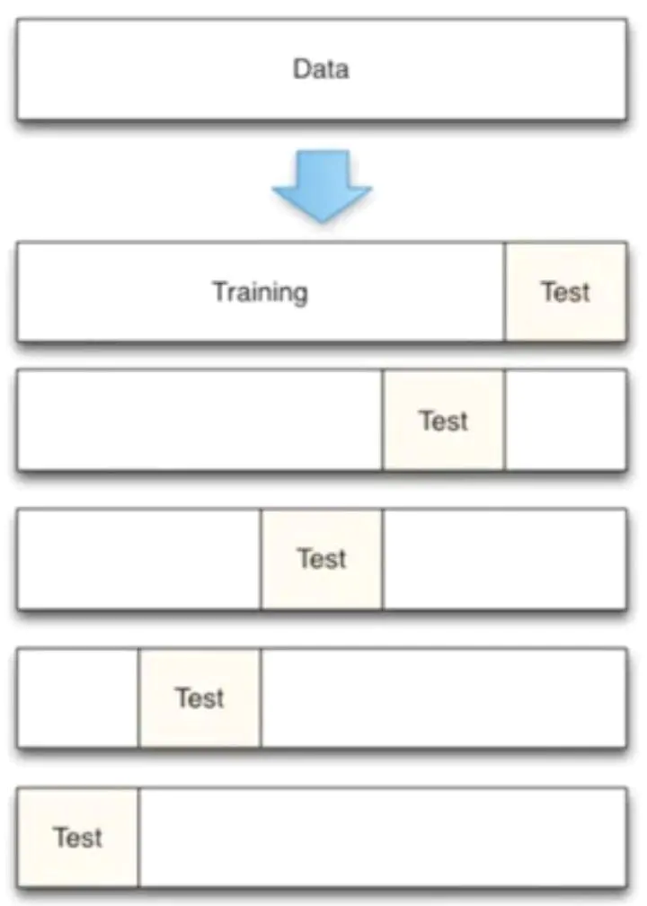
模型选择
K折交叉验证
K折交叉验证先将数据集分割成大小相同的K组数据集，先使
用2~K组数据集作为训练数据集进行训练，而后用第一组数据集进行验证；接下来使用第二组数据集作为验证数据，而剩余的作为训练数据，直至遍历完所有数据集，将K组验证错误率取平均值，而平均验证错误率就当作泛化错误率。
K最常用的取值为10，称为10折交叉验证。K的取值越大，划分的数据集越多，那最终的泛化错误率的可靠性就越高，但相应的时间花费就越大。因此K的取值需要在实际应用中，在训练时间与可靠性中做一个取舍，其也是一对鱼和熊掌。

Slide 34
模型选择
选择一组超参数
模型学习
基于交叉验证的学习性能评价
超参数集测试完成？
选择另一组超参数
绘制“超参数-性能指标”曲线
选取性能指标最佳的超参数

Slide 35
机器学习——学习性能评价
SKlearn简介

Slide 36
SKlearn简介
Scikit-learn(sklearn)是机器学习中常用的第三方模块，对常用的机器学习方法进行了封装，包括回归(Regression)、降维(Dimensionality Reduction)、分类(Classfication)、聚类(Clustering)等方法。当我们面临机器学习问题时，便可根据下图来选择相应的方法。Sklearn具有以下特点：
简单高效的数据挖掘和数据分析工具
让每个人能够在复杂环境中重复使用
建立NumPy、Scipy、MatPlotLib之上

Slide 37

SKlearn简介
常用的回归：线性、决策树、SVM、KNN ；集成回归：随机森林、Adaboost、GradientBoosting、Bagging、ExtraTrees
常用的分类：线性、决策树、SVM、KNN，朴素贝叶斯；集成分类：随机森林、Adaboost、GradientBoosting、Bagging、ExtraTrees
常用聚类：k均值（K-means）、层次聚类（Hierarchical clustering）、DBSCAN
常用降维：LinearDiscriminantAnalysis、PCA

Slide 38
SKlearn简介
Sklearn中包含众多机器学习方法，但各种学习方法大致相同。首先引入需要训练的数据，Sklearn自带部分数据集，也可以通过相应方法进行构造。然后选择相应机器学习方法进行训练，训练过程中可以通过一些技巧调整参数，使得学习准确率更高。模型训练完成之后便可预测新数据，然后我们还可以通过MatPlotLib等方法来直观的展示数据。另外还可以将我们已训练好的Model进行保存，方便移动到其他平台，不必重新训练。
一般流程
获取数据→数据预处理→训练模型（模型选择/参数调整）
→模型评估→预测，分类→可视化→保存结果

Slide 39
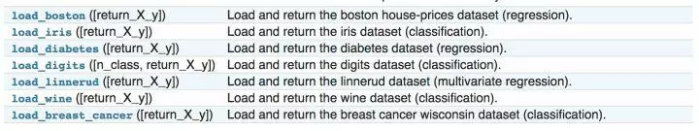
SKlearn简介
自带数据集
Sklearn提供一些标准数据，不必从其他网站寻找数据进行训练。例如load_iris数据，可以载入iris数据集并很方便的返回数据特征变量和目标值。除了引入数据之外，还可以通过load_sample_images()来引入图片。
创建数据集
除了自带的提供的一些数据之外，sklearn还可以用datasets模块来构造特定的数据集帮助我们检验学习算法的正确性和性能。

Slide 40
SKlearn简介
from sklearn import datasets #引入数据集,sklearn包含众多数据集
from sklearn.model_selection import train_test_split
#将数据分为测试集和训练集
from sklearn.neighbors import KNeighborsClassifier
#利用邻近点方式训练数据
###引入数据###
iris=datasets.load_iris()#引入iris鸢尾花数据,iris数据包含4个特征变量
iris_X=iris.data#特征变量
iris_y=iris.target#目标值
#利用train_test_split进行将训练集和测试集进行分开，test_size占30%
X_train,X_test,y_train,y_test=train_test_split(iris_X,iris_y,test_size=0.3)
print(y_train)#看到训练数据的特征值分为3类
###训练数据###
knn=KNeighborsClassifier()#引入训练方法
knn.fit(X_train,y_train)#进行填充测试数据进行训练
###预测数据###
print(knn.predict(X_test))#预测特征值
print(y_test)#真实特征值

Slide 41
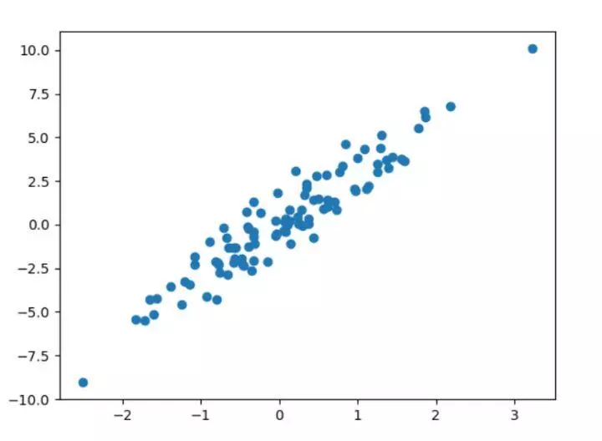
SKlearn简介
from sklearn import datasets#引入数据集
#构造的各种参数可以根据自己需要调整
X,y=datasets.make_regression(n_samples=100,n_features=1,n_targets=1,noise=1)
###绘制构造的数据###
import matplotlib.pyplot as plt
plt.figure()
plt.scatter(X,y)
plt.show()

Slide 42
SKlearn简介
数据预处理
数据集的标准化对于大部分机器学习算法来说都是一种常规要求，如果单个特征没有或多或少地接近于标准正态分布，那么它可能并不能在项目中表现出很好的性能。在实际情况中,我们经常忽略特征的分布形状，直接去均值来对某个特征进行中心化，再通过除以非常量特征(non-constant features)的标准差进行缩放。
例如, 许多学习算法中目标函数的基础都是假设所有的特征都是零均值并且具有同一阶数上的方差(比如径向基函数、支持向量机以及L1L2正则化项等)。如果某个特征的方差比其他特征大几个数量级，那么它就会在学习算法中占据主导位置，导致学习器并不能像所期望的那样，从其他特征中学习。为此，可以通过Scale将数据缩放，达到标准化的目的。

Slide 43
SKlearn简介
模型的训练和属性查看
SKlearn一般采用model=Model()
model.fit()
model.predict()
实现模型的建立、训练和测试。并且可以方便地查看训练后得到的模型的相关参数。
from sklearn import datasets
#引入线性回归模型
from sklearn.linear_model import LinearRegression
###引入数据###
load_data=datasets.load_boston()
data_X=load_data.data
data_y=load_data.target
print(data_X.shape)
###训练数据###
model=LinearRegression()
model.fit(data_X,data_y)
model.predict(data_X[:4,:])#预测前4个数据
###属性和功能###
print(model.coef_)
print(model.intercept_)
print(model.get_params())#得到模型的参数
print(model.score(data_X,data_y))#对训练情况进行打分

Slide 44
SKlearn简介
交叉验证与模型选择
将原始数据集分为三部分：训练集、验证集和测试集。 训练集用于训练模型，验证集用于模型的参数选择配置，测试集对于模型来说是未知数据，用于评估模型的泛化能力。不同的划分会得到不同的最终模型。通过验证集上的交叉验证来实现模型的选择（超参数设置）。
from sklearn import datasets
from sklearn.model_selection import train_test_split
from sklearn.neighbors import KNeighborsClassifier
#引入交叉验证
from sklearn.model_selection import cross_val_score
import matplotlib.pyplot as plt
for k in k_range:
knn=KNeighborsClassifier(n_neighbors=k)
loss=-cross_val_score(knn,X,y,cv=10,scoring='neg_mean_squared_error')
k_score.append(loss.mean())

Slide 45
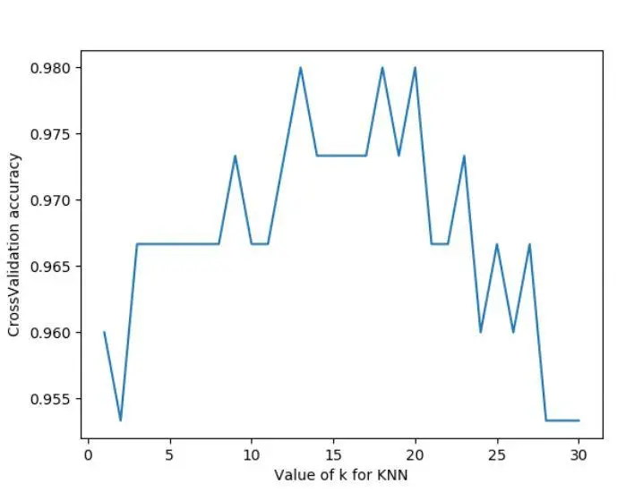
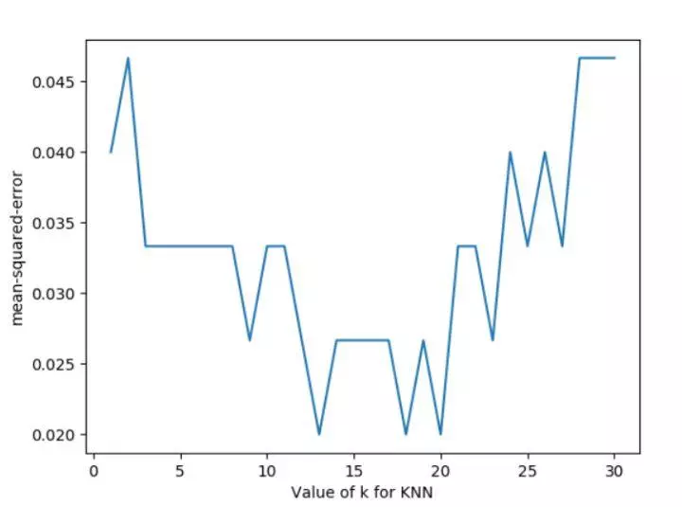
SKlearn简介
交叉验证与模型选择
###引入数据###
iris=datasets.load_iris()
X=iris.data
y=iris.target
###设置n_neighbors的值为1到30,通过绘图来看训练分数###
k_range=range(1,31)
k_score=[]
for k in k_range:
knn=KNeighborsClassifier(n_neighbors=k)
scores=cross_val_score(knn,X,y,cv=10,scoring='accuracy')
k_score.append(loss.mean())
plt.figure()
plt.plot(k_range,k_score)
plt.xlabel('Value of k for KNN')
plt.ylabel('CrossValidation accuracy')
plt.show()
#K过大会带来过拟合问题,可以选择12-18之间的值

Slide 46
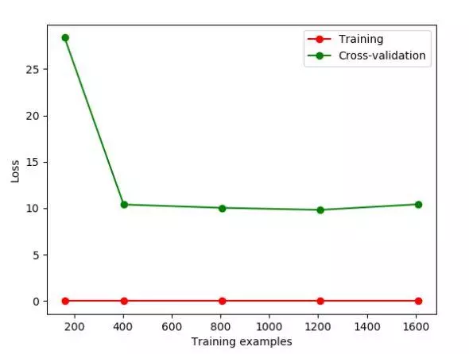
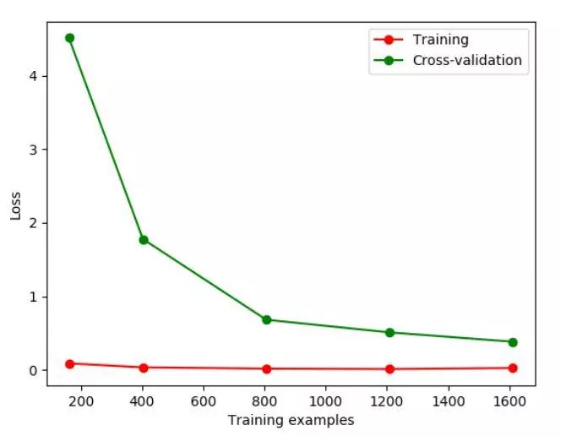
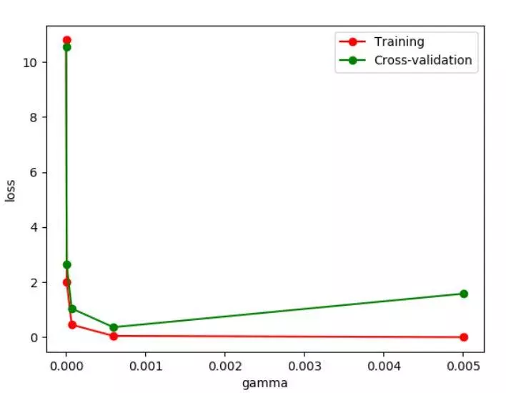
SKlearn简介
过拟合的观察

Slide 47
SKlearn简介
保存模型
将model保存起来，然后便可以很方便的将模型迁移。
from sklearn import svm
from sklearn import datasets
#引入和训练数据
iris=datasets.load_iris()
X,y=iris.data,iris.target
clf=svm.SVC()
clf.fit(X,y)
#引入sklearn中自带的保存模块
from sklearn.externals import joblib
#保存model
joblib.dump(clf,'sklearn_save/clf.pkl')
#重新加载model，只有保存一次后才能加载model
clf3=joblib.load('sklearn_save/clf.pkl')
print(clf3.predict(X[0:1]))
#存放model能够更快的获得以前的结果

Slide 48
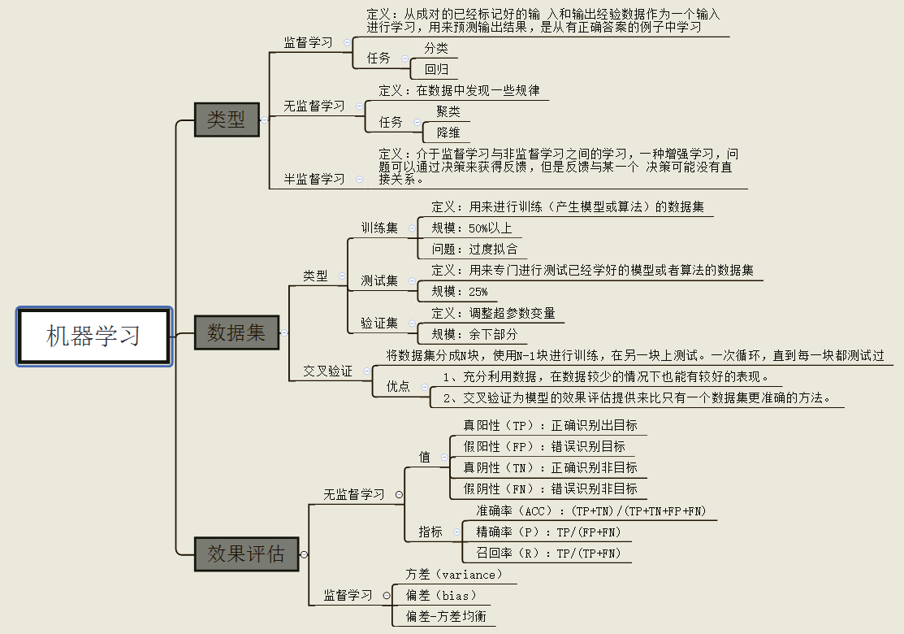
SKlearn简介

Slide 49
第8周 课后任务
参考书：
[1] Ian Goodfellow等。深度学习（中文版）
[2] Christopher M. Bishop. Pattern Recognition and Machine Learning
作业：
文献[2]，chapter1~chapter4，每章由2组完成（具体内容由2组协商分配，包括每章课后的习题）；
文献[1]，第2章~第5章，每章由1组完成；
要求：
依据书籍的章节内容，制作PPT并在课上演讲。
从5月开始，按照内容顺序，每次安排4组演讲。

